Slide 1
LISTAS
William V. Paredes

Slide 2
¿Qué es una Lista?
Una lista es una estructura de datos, muy parecida a un vector, en el sentido de que se utiliza para almacenar un conjunto ordenado de elementos. Sin embargo, cuando un vector requiere que todos sus elementos sean del mismo tipo, una lista permite recopilar diferentes tipos de elementos. Debido a esta flexibilidad, las listas se utilizan a menudo para almacenar diversos tipos de datos de entrada y salida y conjuntos de parámetros de configuración para modelos de aprendizaje automático.

Slide 3
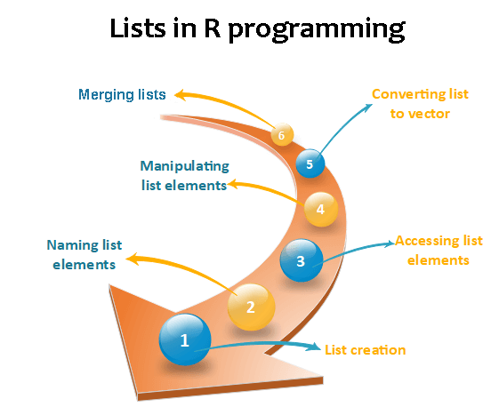
Estructura

Slide 4
Ilustrando
Para ilustrar listas, considere el conjunto de datos de pacientes médicos que hemos estado construyendo con los datos de tres pacientes almacenados en seis vectores. Si queremos mostrar todos los datos en John Doe (sujeto 1), deberíamos ingresar cinco comandos en R:

Slide 5
Ingresemos los 6 vectores.
subject_name <- c("John Doe", "Jane Doe", "Steve Graves") temperature <- c(98.1, 98.6, 101.4) flu_status <- c(FALSE, FALSE, TRUE) gender <- factor(c("MALE", "FEMALE", "MALE")) blood <- factor(c("O", "AB", "A"), levels = c("A", "B", "AB", "O")) symptoms <- factor(c("SEVERE", "MILD", "MODERATE"),levels = c("MILD", "MODERATE", "SEVERE"), ordered = TRUE)

Slide 6
Busquemos los datos que se encuentran con el vector 1.
subject_name[1];temperature[1];flu_status[1];gender[1];blood[1];symptoms[1]
[1] "John Doe"
[1] 98.1
[1] FALSE
[1] MALE Levels: FEMALE MALE
[1] O Levels: A B AB O
[1] SEVERE Levels: MILD < MODERATE < SEVERE

Slide 7
Busquemos los datos que se encuentran con el vector 1.
Esto parece mucho trabajo para mostrar los datos médicos de un paciente. La estructura de la lista nos permite agrupar todos los datos del paciente en un objeto que podemos usar repetidamente.

Slide 8
Creando una lista
Similar a crear un vector con c (), una lista se crea utilizando la función list (), como se muestra en el siguiente ejemplo. Una diferencia notable es que cuando se construye una lista, a cada componente de la secuencia casi siempre se le asigna un nombre.

Slide 9
Creando una lista
Los nombres no son técnicamente necesarios, pero permiten acceder a los valores de la lista más adelante por nombre en lugar de por posición numerada. Para crear una lista con componentes con nombre para todos los datos del primer paciente, escriba lo siguiente:

Slide 10
Codigo
subject1 <- list(fullname = subject_name[1], temperature = temperature[1], flu_status = flu_status[1],gender = gender[1],blood = blood[1], symptoms = symptoms[1])

Slide 11
Llamando al objeto
subject1
$fullname [1] "John Doe" $temperature [1] 98.1 $flu_status [1] FALSE $gender [1] MALE Levels: FEMALE MALE $blood [1] O Levels: A B AB O $symptoms [1] SEVERE Levels: MILD < MODERATE < SEVERE

Slide 12
Para tener en cuenta
Que los valores están etiquetados con los nombres que especificamos en el comando anterior. Sin embargo, todavía se puede acceder a una lista utilizando métodos similares a un vector. Para acceder al valor de temperatura, use el siguiente comando:
subject1[2]
$temperature [1] 98.1

Slide 13
Operador [[]]
El resultado de usar operadores de estilo vectorial en un objeto de lista es otro objeto de lista, que es un subconjunto de la lista original. Por ejemplo, el código anterior devolvió una lista con un solo componente de temperatura. Para devolver un solo elemento de la lista en su tipo de datos nativo, use corchetes dobles ([[y]]) cuando intente seleccionar el componente de la lista.

Slide 14
Ejemplo
Lo siguiente devuelve un vector numérico de longitud uno:
subject1[[2]]
[1] 98.1

Slide 15
Operador $
Para mayor claridad, a menudo es más fácil acceder a los componentes de la lista directamente, agregando $ y el nombre del valor al nombre del componente de la lista, de la siguiente manera:
subject1$temperature
[1] 98.1
Al igual que la notación de doble corchete, esto devuelve el componente de lista en su tipo de datos nativos (en este caso, un vector numérico de longitud uno).

Slide 16
Acceso al Valor por Nombre
El acceso al valor por nombre también garantiza que se recupere el elemento correcto, incluso si el orden de los elementos de la lista se modifica más adelante. Es posible obtener varios elementos en una lista especificando un vector de nombres. Lo siguiente devuelve un subconjunto de la lista del sujeto 1, que contiene solo los componentes de temperatura y estado de la gripe:

Slide 17
Codigo
subject1[c("temperature", "flu_status")]
$temperature [1] 98.1 $flu_status [1] FALSE

Slide 18
Conclusión
Conjuntos de datos completos se podrían construir utilizando listas y listas de listas. Por ejemplo, podría considerar crear una lista subject2 y subject3, y combinarlas en un solo objeto de lista llamado pt_data. Sin embargo, la construcción de un conjunto de datos de esta manera es lo suficientemente común como para que R proporcione una estructura de datos especializada específicamente para esta tarea, los cuales veremos más adelante.

Slide 19
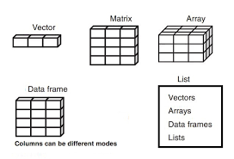
Gracias

